Slide 1
Atelier nouvelles addictions
VIROTEAM
Marseille
21-23 sept 2017
Philippe BATEL, Pyschiatre
Mathias LIU, Psychologue clinicien
Dominique SALMON, infectiologue
Service d’infectiologie, Hôpital Hôtel Dieu

Slide 2
Cas 1 : Xavier, 47 ans
Parcours un peu chaotique
D’origine « manouche », a vécu dans un cirque. A perdu ses deux parents très tôt et a vu frère tué sous ses yeux par un gang.
Dresseur de singes, puis fleuriste designer, don de radiesthésie.
En couple avec un violoncelliste, relation tendue, dépendance financière et affective.
Infection VIH depuis 2012
Zona- Stable sous STRIBILD (CD4 = 400/mm3, ARN VIH indétectable)
Histoire récente : Janvier 2017
Arrive en consultation pâle, épuisé, en sueurs, avec des diarrhées.
Traces de piqures, uclères creusants sur bras et cuisses, +/- abcèdés. T°C=38°C. TA=100/54mmHg, pouls: 110.
Rapporte avoir eu de très nombreux rapports passifs avec de multiples partenaires pour se consoler des déboires avec son ami et avoir eu recours au SLAM pendant ces rapports.

Slide 3
Question 1 : Savez vous ce que c’est le SLAM?
Question 2 : Quelles questions lui posez vous ? Connaissez-vous les produits les plus utilisés lors du slam ?

Slide 4
Chems
VIROTEAM
Marseille
21-23 sept 2017
Philippe Batel
Psychiatre-Addictologue
MD PHD
SDF Professionnel

Slide 5
Principaux effets d’attente
SUBSTANCE | EFFETS D’ATTENTE
Alcool | euphorie, stimulation, relaxation - d’inhibitions
Cannabinoides | euphorie, relaxation, ralentir délai de réaction, distortions percéptives
Opioïdes | euphoria, somnolence, sédation
Stimulants (cocaine, methamphetamine) | excitation, énergie, endurance
Club Drugs (MDMA/Ecstasy, GHB) | hallucinations, sensibilité tactile -inhibition
Drogues Dissociatives (Ketamine, PCP, DXM) | dépersonnalisation, delirium, altération fonctions motrices
Hallucinogènes (LSD, Champignons, Mescaline) | Hallucinations perceptions altérées
SOURCE: National Institute on Drug Abuse.
Notes:
INSTRUCTIONS
The purpose of this slide is to provide an overview of the most commonly used psychoactive substances—alcohol and other drugs. Review each substance and its main effects with the audience. Tell the audience that this chart can be referenced in daily clinical practice: if they notice clients acting unusually energetic, tired, or odd, it could be because they are under the influence of one of these substances. It is important to note that these categories are not definitive. For example, ecstasy is often counted among stimulants and/or hallucinogens, and the club drugs category often includes Ketamine.
For a fun and basic lesson on how the “classic” drugs work in the brain, participants may wish to view the “Mouse Party,” available at http://learn.genetics.utah.edu/content/addiction/drugs/mouse.html.
Additional Information for the Trainer(s)
Alcohol: Many Americans drink alcohol at least occasionally. For many people, moderate drinking is probably safe. Moderate drinking is one drink a day for women or anyone over 65, and two drinks a day for men under 65. Some people should not drink at all, including children, pregnant women, people on certain medicines and people with some medical conditions. Anything more than moderate drinking can be risky. Binge drinking - drinking five or more drinks at one time - can damage health and increase risk for accidents, injuries and assault (1).
Alcohol can cause neurotransmitters to relay information too slowly, creating feelings of drowsiness. It can trigger mood and behavioral changes, including depression, agitation, memory loss, and seizures. Long-term, heavy drinking causes alterations in neurons that can affect motor coordination, temperature regulation, sleep, mood, learning, and memory. One neurotransmitter particularly susceptible to even small amounts of alcohol is glutamate, which affects memory. Researchers believe that because it interferes with glutamate, alcohol causes some people to temporarily “black out,” or forget much of what happened during a night of heavy drinking. Alcohol also causes an increased release of serotonin, another neurotransmitter, which helps regulate emotional expression (2).
Marijuana is derived from a plant containing more than 400 chemicals. Tetrahydrocannabinol (THC) is the main psychoactive ingredient in marijuana. It binds to cannabinoid (CB) receptors, which are highly concentrated in areas of the brain that control pleasure, memory, thought, concentration, sensory and time perception, appetite, pain, and movement coordination. This is why marijuana can have wide ranging effects, including: short-term memory loss, difficulty learning/retaining information, slowed reaction time, impaired motor coordination, impaired judgment and decision-making, an increased heart rate, and an altered mood. Long-term marijuana abuse can lead to dependence, poorer educational outcomes and job performance, respiratory problems, and cognitive impairment. For some people, it can also increase risk of psychosis (3).
Opioids resemble natural chemicals that have binding sites on receptors. Opioids affect parts of the brain that control emotions, and create feelings of pleasure, relaxation, and contentment. They also act on the brainstem, which controls automatic body functions, and they affect the spinal cord as well. If swallowed as pills, opioids take longer to reach the brain. If they are injected, they act faster and can produce a quick, intense feeling of pleasure followed by a sense of well-being and a calm drowsiness. While prescription pain relievers can be highly beneficial if used as prescribed, opioids as a general class of drugs have a high potential for abuse (4).
Stimulants: Cocaine is a powerfully addictive stimulant drug that can be snorted or dissolved in water and then injected. Crack is the street name given to the form of cocaine that can be smoked. The term “crack” refers to the crackling sound produced by the rock as it is heated. Injecting or smoking cocaine produces a quicker, stronger high than snorting. Cocaine works by acting on the neurotransmitter dopamine, which is associated with pleasure and movement. Normally dopamine is released by a neuron in response to a pleasurable signal (e.g., the smell of good food), and then recycled back into the cell that released it. Cocaine works by preventing dopamine from being recycled, so the pleasurable feelings caused by dopamine become amplified. With repeated use, cocaine can cause long-term changes in brain, which may eventually lead to abuse or dependence (5).
Methamphetamine is a white, odorless, bitter-tasting crystalline powder that easily dissolves in water or alcohol and is taken orally, snorted, injected, or smoked. Methamphetamine increases the release of dopamine and blocking its reuptake. Dopamine is involved in reward, motivation, the experience of pleasure, and motor function. Methamphetamine’s ability to release dopamine rapidly creates an intense euphoria, or “rush.” Chronic use leads to structural and functional changes in areas of the brain associated with emotion and memory, causing many emotional and cognitive problems for chronic users (6).
MDMA (Ecstasy) is a synthetic, psychoactive drug that is chemically similar to the stimulant methamphetamine and the hallucinogen mescaline. The drug produces feelings of increased energy, euphoria, emotional warmth, and distortions in time, perception, and tactile experiences. MDMA is taken orally, usually as a capsule or tablet. MDMA gets its main effects by acting on neurons that use the neurotransmitter serotonin. The serotonin system plays an important role in regulating mood, aggression, sexual activity, sleep, and sensitivity to pain. MDMA binds to the serotonin transporter, thus increasing and prolonging the serotonin signal. MDMA has similar effects on another neurotransmitter—norepinephrine, which can cause increases in heart rate and blood pressure. MDMA also releases dopamine, but to a much lesser extent. The drug can produce confusion, depression, sleep problems, drug craving, and severe anxiety. MDMA can be harmful to the brain, causing long-lasting damage to neurons (7).
GHB (Xyrem) is a central nervous system (CNS) depressant. It has been approved for use in the treatment of narcolepsy. GHB acts on at least two sites in the brain: the GABA_{B} receptor and a specific GHB binding site. At high doses, GHB’s sedative effects may result in sleep, coma, or death (8). The subjective effects are described as very similar to alcohol, and the dosing range is very tight before negative effects (unconsciousness, vomiting) begin to occur.
Ketamine is a dissociative anesthetic that distorts perceptions of sight and sound, and can produce feelings of detachment. Ketamine acts on a type of glutamate receptor in the brain. Low-dose intoxication results in impaired attention, learning ability, and memory. At higher doses, ketamine can cause dreamlike states and hallucinations; and at very high doses still, ketamine can cause delirium and amnesia (8).
Hallucinogens: Compounds found in some plants and mushrooms (or their extracts) have hallucinogenic effects, causing profound distortions in perceptions of reality when consumed. Hallucinogens specifically work on certain serotonin receptor subtypes. Under the influence of hallucinogens, people see images, hear sounds, and feel sensations that seem real but are not. Some hallucinogens also produce rapid, intense emotional swings. While the exact mechanisms that make hallucinogens work are unclear, research shows that these drugs work, at least partially, by temporarily interfering with neurotransmitters and receptors. The most common hallucinogens are LSD, peyote, psilocybin, and PCP. PCP and DXM are also dissociative drugs (9).
SOURCES:
(1) National Institutes of Health. (2012). MedlinePlus: Alcohol. Available at: http://www.nlm.nih.gov/medlineplus/alcohol.html.
(2) National Institute on Alcohol Abuse and Alcoholism (NIAAA). (2010). Beyond Hangovers: Understanding Alcohol’s Impact on your Health. Rockville, MD: U.S. Department of Health and Human Services, National Institutes of Health.
(3) National Institute on Drug Abuse (NIDA). (2011). NIDA Topics in Brief: Marijuana. Rockville, MD: U.S. Department of Health and Human Services, National Institutes of Health.
(4) NIDA. (2009). Mind over Matter: Opiates. Rockville, MD: U.S. Department of Health and Human Services, National Institutes of Health.
(5) NIDA. (2010). NIDA DrugFacts: Cocaine. Rockville, MD: U.S. Department of Health and Human Services, National Institutes of Health.
(6) NIDA. (2010). NIDA DrugFacts: Methamphetamine. Rockville, MD: U.S. Department of Health and Human Services, National Institutes of Health.
(7) NIDA. (2010). NIDA DrugFacts: MDMA/Ecstasy. Rockville, MD: U.S. Department of Health and Human Services, National Institutes of Health.
(8) NIDA. (2010). NIDA DrugFacts: Club Drugs. Rockville, MD: U.S. Department of Health and Human Services, National Institutes of Health.
(9) NIDA. (2009). NIDA DrugFacts: Hallucinogens. Rockville, MD: U.S. Department of Health and Human Services, National Institutes of Health.

Slide 6
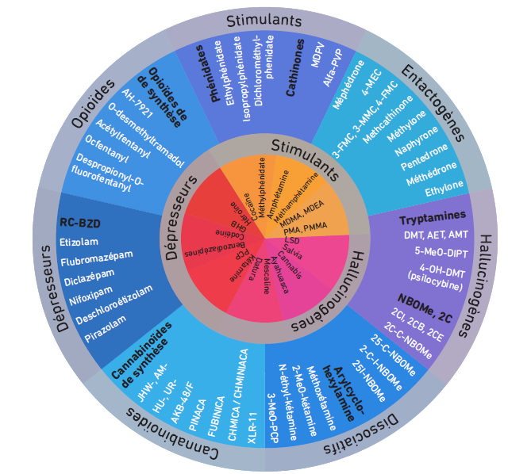

Slide 7
Les substances du chemsex
Les spécifiques
Cathinones
Les substituts
La cocaïne
La MDMA
Les adjuvants
Alcool
Benzodiazépines
Bétbloquants
3 MMC
MDPV
Ketamine
GHB
Hypnotiques
NRG3
Métamphétamine (Christal)

Slide 8
Trois classes fonctionnelles
Facilitateurs de l’envie, l’approche et la faisabilité
Agrémenteurs du comportement
Boosteurs
Extasiant
Alcool
GHB
Poppers
Cocaïne
Cathinones
Kétamine
GHB
Pro-erectiles
SLAM
Cathinones
Métamphétamine
Cocaïne
MDMA

Slide 9
Cathinones
& Research Chemicals (RC)
Principe actif du qat, Afrique de l’ouest.
Structure moléculaire proche de la métamphétamine.
Mephedrone : première cathinone de synthèse produite, interdiction 2010
Nombreux produits, nombreux sigles
4MEC, 3MMC, 3MEC, 3 CMC, NRG2 et
NRG3, MDPV
Voies d’administration
Inhalation
Ingestion (parachute)
Anal
Injection
Inhibe tous les besoins (faim, soif, évacuations) sauf la libido
»3 », « Meph »
8 à 20 €/Gr
20

Slide 10
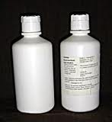
Le GHB
Réchauffe l désinhibe, anxiolytique
Sédatif dose dépendant
Coma +/- vigile très fréquent
Incompatible avec alcool et autres sédatifs
Au Royaume Uni, le GHB est la cause de la majorité des décès lors de plans chemsex.
Risque de dépendance neurologique
Trouble anxieux induit
« G, G Hole »
Acide gammahydroxybutyrique,
Gabaergique puissant de synthèse
Indications médicales :
narcolepsie
anesthésiant préopératoire
alcoolodépendance
Administration :
Ingéré (boissons) dans un soda ou jus de fruit :1 cuillère à café (1,2 à 20 ml) par verre
« One shoot » ou sirotage
Intra rectal
80 €/l
Soit 10 à 20 cts la dose

Slide 11
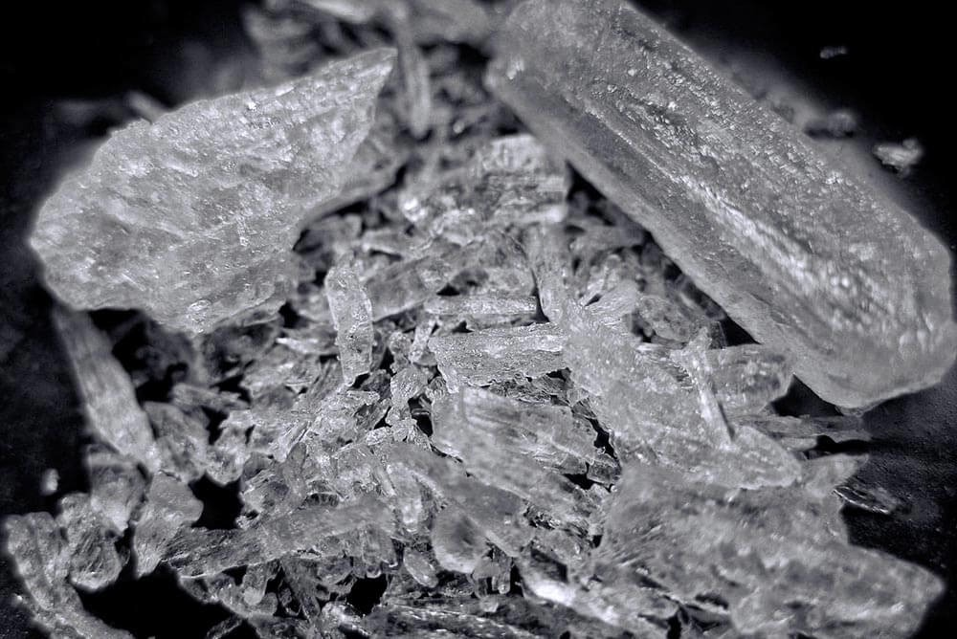
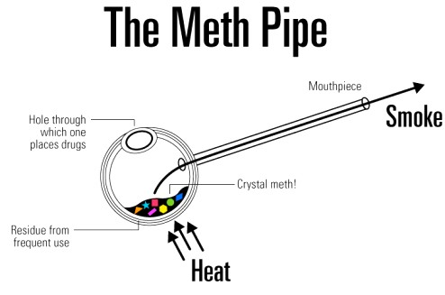




Métamphétamine
Amphétamine de synthèse .
Drame épidémiologique aux USA & Londres
Voies d’administration
Inhalation
Fumage +++ / 1H
Ingestion (parachute)
Anal
Injection/4H
La durée des effets va de 6 à 30 heures.
Acces manaique expérimental
speed, cristal, meth, Tina, T.
250 €/Gr

Slide 12
Dangers spécifiques
NRG3
Accès maniaque
Dépression J4
MDPV
Recherche sexe obsessionnelle
Hallucinations « partagés »
4-MEC/3MMC
Montée tranquille
Ralentissement
Violences et parano en descente +++
SD de « je tombe amoureux »
Très addictogène
Empathogène
Attaque de panique
GHB
Syndrome de sevrage sevère
Insomnie
Syndrome amotivationel
troubles cognitifs

Slide 13
Risques et dommages
Ceux de l’injection ++
  Contaminations IST, VHC, VIH
  Embolie pulmonaire
  Endocardites
  Septicemie
Somatiques
  Tubulopathies interstitielle
  AVC
  IDM
Ceux des risques sexuels
  Contamination
  Violence inappropriée, scarifications
  Appauvrissement voire disparition paradoxale
  Addiction secondaire
Risques Mentaux
  Attaques de Paniques
  Tableau de BDA
  Insomnie
  Syndrome d’allure maniaque
  Délires chroniques sensitifs
  Constructions délirantes à 2
  Dépression/ suicide
  Pan-anxiété (GHB)
Risques sociaux
  Isolement
  Perte d’emploi
Risques Juridiques
  Pour l’instant faibles

Slide 14
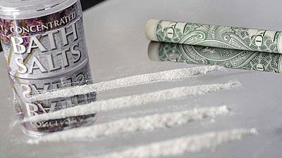

Slide 15
Interactions !
www.hiv-druginteractions.org

Slide 16
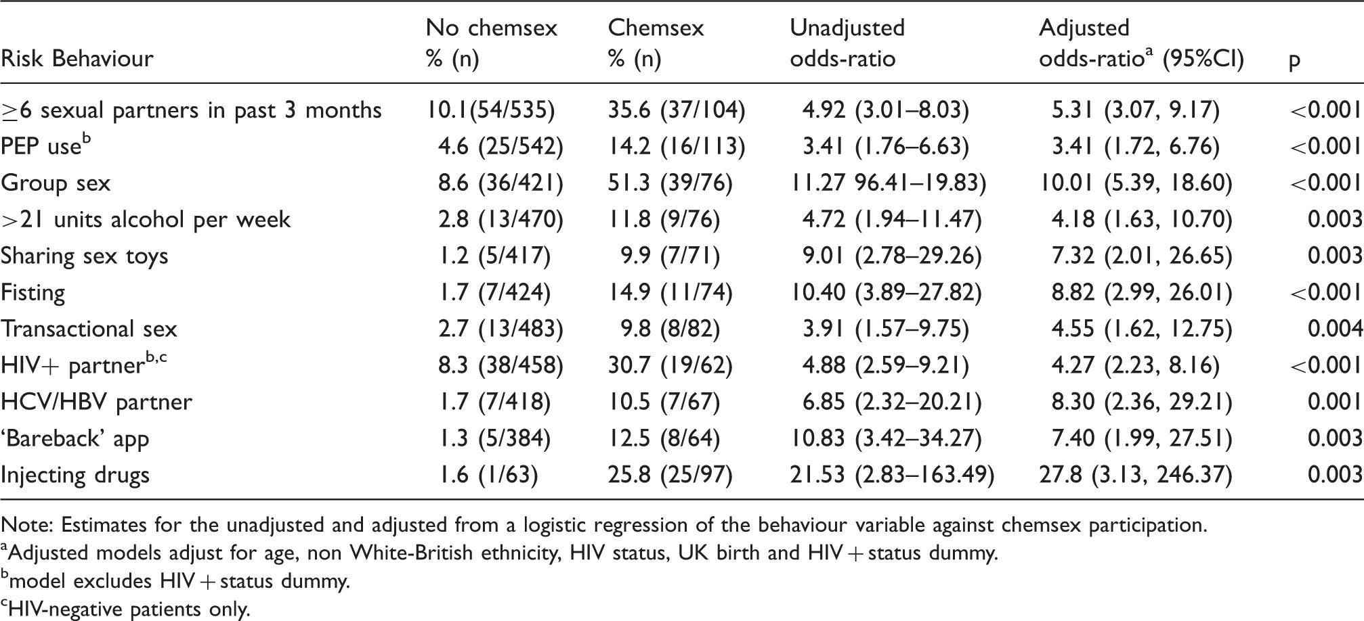
Behavioral by chemsex participation
Published in: A Hegazi; MJ Lee; W Whittaker; S Green; R Simms; R Cutts; M Nagington; B Nathan; MR Pakianathan; International Journal of STD & AIDS Ahead of Print
Copyright © 2016 SAGE Publications

Slide 17
Cas 1 : Xavier, 47 ans (suite)
Le patient est hospitalisé.
- T°C est à 39°C
- 10200 GB dont 70% PN, 20% de lymphocytes, 8% éosinophiles
- CRP est à 25 mg/l
- ALAT sont à 120 UI/l
- Hémocultures neg. Echographie cardiaque normale
Question 2 : Quelle(s) maladie(s) somatique(s) suspectez-vous chez ce patient?
Notes:
Un sepsis bactérien sévère
Une IST
Une overdose
Une hépatite C

Slide 18
Cas 1 : Xavier, 47 ans (suite)
On découvre chez ce patient
une anguillulose disséminée traitée par Ivermectine,
une shigellose traitée par quinolones,
une hépatite C aigue.

Slide 19
Cas 1 : Xavier, 47 ans (suite)
Le patient refuse de voir le psychiatre et ne reconnait pas sa toxicomanie. Il accepte cependant de voir un psychologue.
Question 3 : que ressentez vous? D’où vient à votre avis ce comportement de refus ?

Slide 20
Cas 1 : Xavier, 47 ans (suite)
Finalement, Xavier accepte cependant de voir un psychologue.
Au bout de 10 jours, il sort en convalescence et vous le revoyez à un mois pour le suivi de son VHC.
Il ne va pas trop mal mais il existe des traces de piqures récentes sur les bras.
Vous en discutez avec le psychologue

Slide 21
Slam, addiction, fonctionnement psychique
VIROTEAM
Marseille
21-23 sept 2017
Mathias LIU, Psychologue clinicien
Hôpital Hôtel Dieu
Service d’infectiologie du Pr Salmon

Slide 22
Slam et problématique du corps
Aspect relationnel : facilite les rencontres et désinhibe
Aspect technique : pratiques hard, extrêmes, intenses
Plaisir et jouissance démultiplié
Corps au centre de la problématique
Dualité satisfaction et douleur / jouissance et souffrance

Slide 23
Fonctionnement psychique
Slam ≠ pathologique
Principe d’équilibre psychique
Pas de personnalité type
Selon les fonctionnements psychiques (ex. vignettes cliniques) :
  Différences de représentations et d’étayage corporel
  Différences dans la recherche de satisfaction et le but à atteindre

Slide 24
Fonctionnement psychique
Xavier,
Décharge et apaisement des tensions
Empêche la décompensation psychotique
Conduite auto-punitive

Slide 25
Cas 2
Notes:
Un sepsis bactérien sévère
Une IST
Une overdose
Une hépatite C

Slide 26
Cas 2: Thierry, 58 ans,
Parcours
Compositeur musique moderne et professeur au conservatoire. Organise des concerts notamment l’été en montagne.
A perdu son ami mort du SIDA il y a 20 ans. Nombreux partenaires mais n’arrive pas à retrouver une stabilité affective.
Infection VIH depuis 1992
Kaposi. Stable sous TRIUMEQ (CD4 = 400/mm3, ARN VIH indétectable)
Diabète sous Glucophage

Slide 27
Cas 2 : Thierry, 58 ans,
Histoire récente
Pour rompre sa solitude affective, il multiplie les partenaires.
Début 2015 : libération d’une scléroatrophie du prépuce qui gêne l’érection. Pas d’amélioration, patient extrêmement déçu.
Mi-2015: sur les conseils de partenaires, il s’essaye au SLAM pour « d’avoir des érections correctes »
  Avant chaque rapport, il s’injecte une dose de 4 MEC, facilement et seul du fait d’une veinomégalie marquée
Année 2016,
  Perd le contrôle, injections devenant de plus en plus fréquentes, avant mais aussi pendant les rapports sexuels.
  Plusieurs abcès de jambe, cellulite et plusieurs IST (syphilis, hépatite C)
Mais, Thierry ne se sent pas toxicomane et refuse de se rendre au centre de toxicomanie
Question 3 Quels conseils lui donner vous dans l’immédiat?

Slide 28
Principes de prise en charge
VIROTEAM
Marseille
21-23 sept 2017
Philippe Batel
Psychiatre-Addictologue
MD PHD
SDF Professionel

Slide 29
Réduction De Risques injections
Faible, tendance nulle
Le » slam » ne réponds pas aux règles du » fix »
Distance du discours sur la toxicomanie
  Rationalisation sur une « sexualité chems accompagné »
Partage de matériel
Stéribox réutilisé (1 à 3)
Pas de sanctuarisation du capital veineux
Bras sanguinolents et fist sans gants
Gestion obsessionnelle des stocks

Slide 30
En pratique, que Proposer ? (1)
Prévention Primaire
  Alerter, mobiliser la « communauté » LGBLT en tenant compte de ..
    déni de toxicomanie
    absence de demande de RdR
    fascination pour la performance
    Alibi de la stigmatisation associé à la faible prévalence
    Ne pas banaliser pour éviter la standardisation des comportements
    Ne pas agiter le chiffon rouge au risque de décrédiliser
    Modifier les représentations des usagers

Slide 31
En pratique, que Proposer (2)
Prévention Secondaire
  Informer les préventeurs et les soignants sur les produits et leurs risques
  Cibler les infectiologues
  les généralistes
  Les addictologues
  Développer un référentiel RDT spécifique
  Identifier des soignants
  Travailler ensemble : un réseau de soins Formel
  Vigiler !
  Recrutement par un PAIR (à partir d’un trio ou quatuor …)

Slide 32
En pratique, que Proposer (3)
Traitements
  Approche motivationnelle
  Analyse descriptive et fonctionnels de la conduite
  Combinée à la prise en charge de l’addiction sexuelle
  Education sur les effets des cathinones
  Sevrage
    Hospitalisation dans un lieu « aware »
    SA lors de moments opportuns (été)
    « Travailler » la sexualité
  Elaborer un programme spécifique TCC
  Psychothérapie Inspiration Analytique en rémission précoce
  Recours NA spécifique à travailler
  Sexologue +++
  Réhabilitation sociale, affective et sexuelle

Slide 33
Parcours
VIROTEAM
Marseille
21-23 sept 2017
Philippe Batel
Psychiatre-Addictologue
MD PHD
SDF Professionel

Slide 34
Trajectoires
Groupe, communautaire
  Evolution globale des comportements sexuels gays
    Marché très tendu
    Offre majeur
    Concurrentielle
    Frontière poreuse des pratiques sectorisées (fétichistes/ »vanilla »
    Effet de mode
  Personnel
    Désir intégratif
    Accidents de vie
    Sérpositivité

Slide 35
Contextes
Festif
Boîte
Bar
Soirée entre amis
Sexuel
Seul
Auto-érotique
Cams
Couple
Party
Sex clubs
Saunas
Sphère professionnelle
Le lundi ou le premier jour travaillé
Empêche de chercher un travail

Slide 36
Parcours SPA « typique » d’un WE
Mise en forme 14-19h
Happy Pré-Chauffe 19H-22H
Alcool
Gym
Anabolisants
Boissons energisantes
Transitions et transports 22H-24 H
Cocaïne, ecstasy, kétamine, amphétamine, poppers
Give me the night 24H-6H
Boîtes (à musique ou et/ ou à cul)
MDMA, GHB (si no OH),Cocaine, amphétamines
Jusqu’au bout de …6H30 à …
La nuit ?, laquelle ?
L’envie ? … de ?
L’energie, la résistance ?
Les produits
Tous
Facilitateurs de l’erection

Slide 37
Semaine « typique » d’un slameur
Commande début de semaine
Anticipation toute la semaine
Arrivée du produit
Tentatives de contingence ou de stockage
Echec, départ sur une première nuit
Marathon les jours non travaillés (WE)
Glissement vers les jours travaillés
Abandon des activités
  Culturelles
  Sportives
  Sociales
  Relationnelles

Slide 38
Thierry, 58 ans
Thierry a accepté une prise en charge psychologique.
Cette prise en charge lui a permis de réduite ses prises de risque, tout en maintenant ponctuellement une injection
Question 3 : êtes vous satisfait de cette évolution? Que proposez vous?

Slide 39
Fonctionnement psychique
Mr …
Sublimation et érotisation
Forme d’ordalie
Lutte contre la dépression névrotique
Mr …
Décharge et apaisement des tensions
Empêche la décompensation psychotique
Conduite auto-punitive

